Slide 1

IUT Bayonne BUT informatique
Année: 2024-2025
Semestre 3
R3.11 Droit
Meurtre de Clauddine Blanchard
Lilou DUFAU Groupe: TP4-TD2 Date de l’oral: 20/09/2024 Professeurs référents: Mme.Thouand

Slide 2
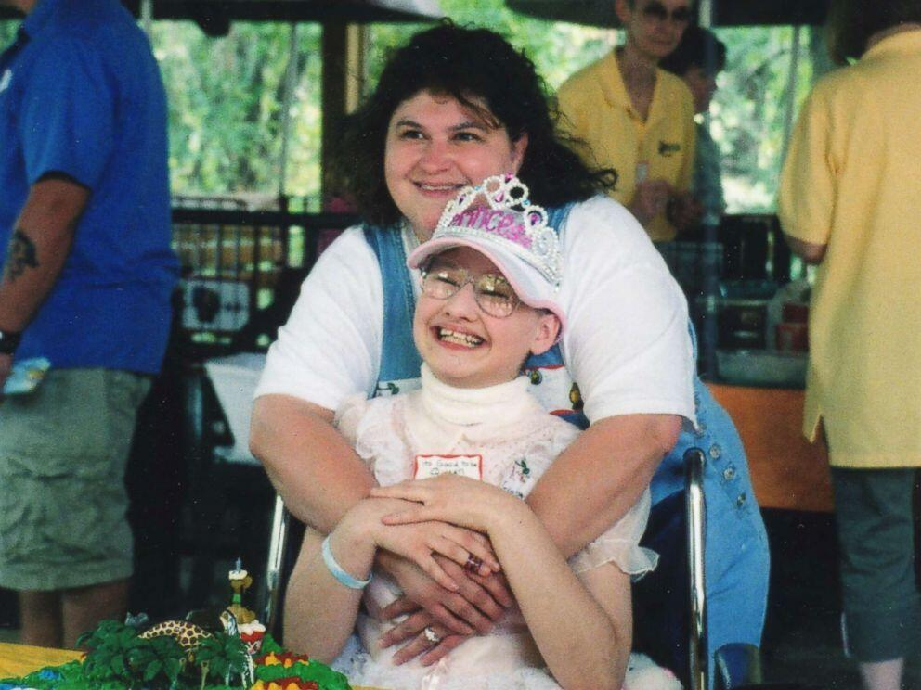
P2.01 - Portfolio - Soutenance - Offre n° 2: Stage chez SGS & Co Lilou DUFAU - TP1/TD1 - IUT Bayonne - BUT Informatique - Année 2023/2024
SOMMAIRE
Contexte
Manipulation
Découverte de la vérité
Enquête/procès
Pourquoi ce sujet?
Notes:
DeeDee Blanchard, née Clauddine Blanchard, vivait à Springfield, Missouri, avec sa fille Gypsy Rose Blanchard. DeeDee se présentait comme une mère dévouée prenant soin de Gypsy, qui, selon elle, souffrait de diverses maladies graves, notamment de la dystrophie musculaire et de leucémie, et avait besoin de soins constants

Slide 3

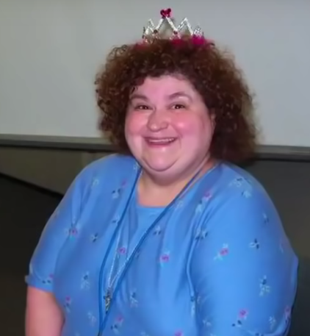
P2.01 - Portfolio - Soutenance - Offre n° 2: Stage chez SGS & Co Lilou DUFAU - TP1/TD1 - IUT Bayonne - BUT Informatique - Année 2023/2024
CONTEXTE
•Springfield (Missouri)
•Fille : Gypsy-Rose BLANCHARD
∟Souffrait de maladies graves
Dee-Dee BLANCHARD
03/03/1967-14/06/2015
Notes:
DeeDee Blanchard, née Clauddine Blanchard, vivait à Springfield, Missouri, avec sa fille Gypsy Rose Blanchard. DeeDee se présentait comme une mère dévouée prenant soin de Gypsy, qui, selon elle, souffrait de diverses maladies graves, notamment de la dystrophie musculaire et de leucémie, et avait besoin de soins constants

Slide 4
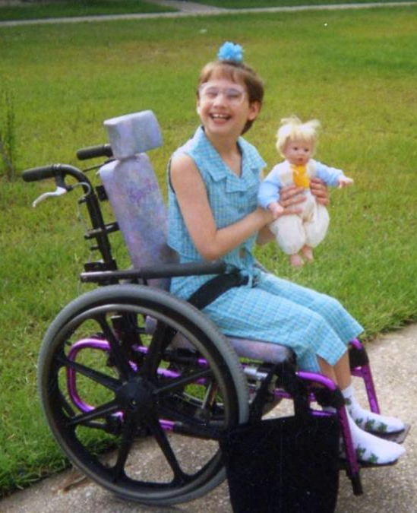
P2.01 - Portfolio - Soutenance - Offre n° 2: Stage chez SGS & Co Lilou DUFAU - TP1/TD1 - IUT Bayonne - BUT Informatique - Année 2023/2024
MANIPULATION
• Bonne santé
• Dee-Dee →manipulation
∟Obtenir l’attention
∟Obtenir aides financières
∟Obtenir des soutiens diverts
• Dee-Dee → soumis Gypsy à des traitements médicaux inutiles
Notes:
En réalité, Gypsy Rose était en bonne santé. DeeDee avait manipulé la situation, prétendant que sa fille était malade pour obtenir de l'attention, des aides financières et des soutiens divers. DeeDee avait diagnostiqué à Gypsy plusieurs maladies fictives et l’avait soumise à de nombreux traitements médicaux inutiles

Slide 5
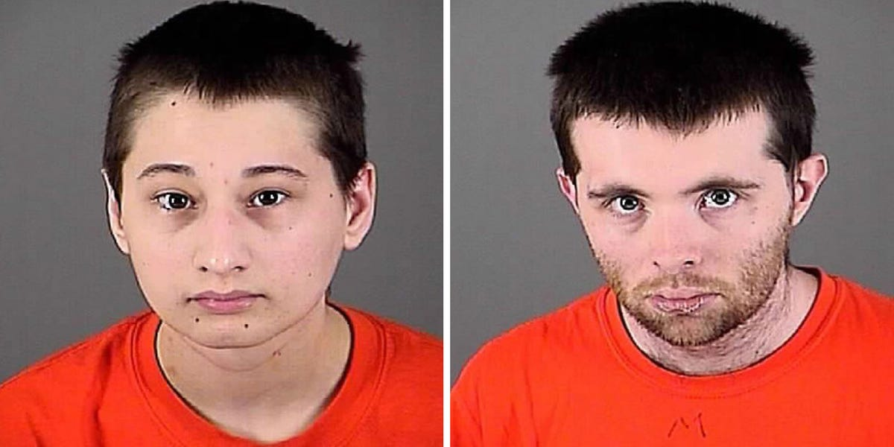
P2.01 - Portfolio - Soutenance - Offre n° 2: Stage chez SGS & Co Lilou DUFAU - TP1/TD1 - IUT Bayonne - BUT Informatique - Année 2023/2024
DÉCOUVERTE DE LA VÉRITÉ
LE 14 Juin 2015:
• Assassinée par Nicholas (petit-ami de Gypsy) →poignardée
• Meurtre planifié par Gypsy
• Raison → échapper à la domination abusive
Gypsy-Rose BLANCHARD
Nicholas
Godejohn
Notes:
En 2015, la situation a pris une tournure tragique. DeeDee a été retrouvée morte chez elle, poignardée à plusieurs reprises. Le meurtre a été commis par Gypsy Rose en complicité avec son petit ami, Nicholas Godejohn. Ils ont planifié le meurtre pour échapper à la domination abusive de DeeDee et pour que Gypsy puisse mener une vie normale

Slide 6
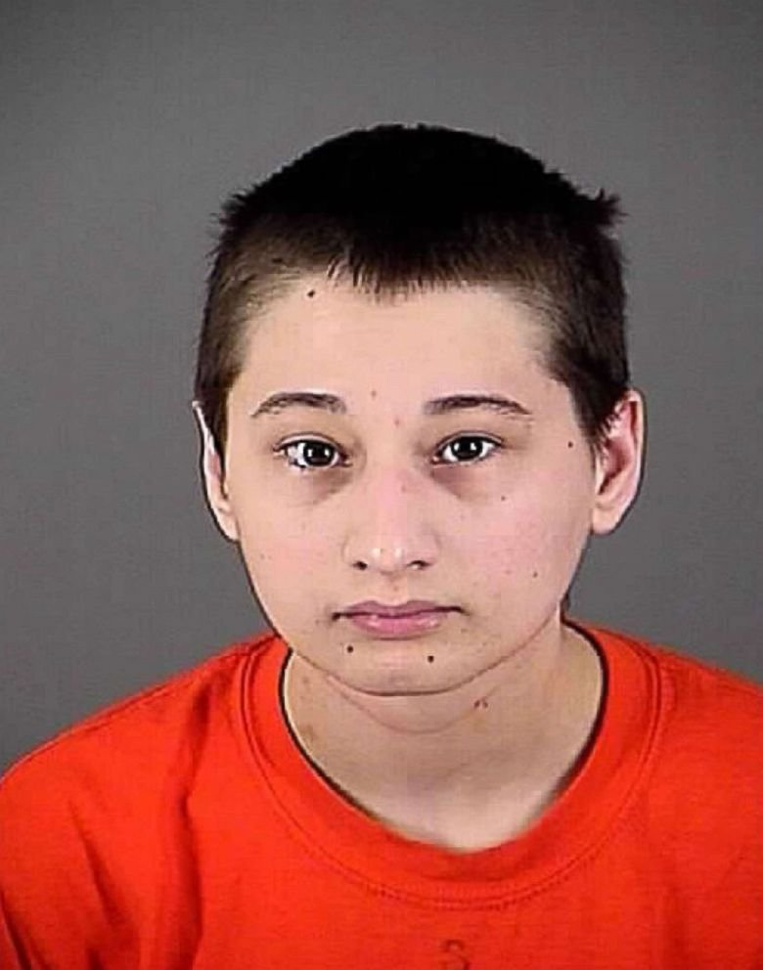
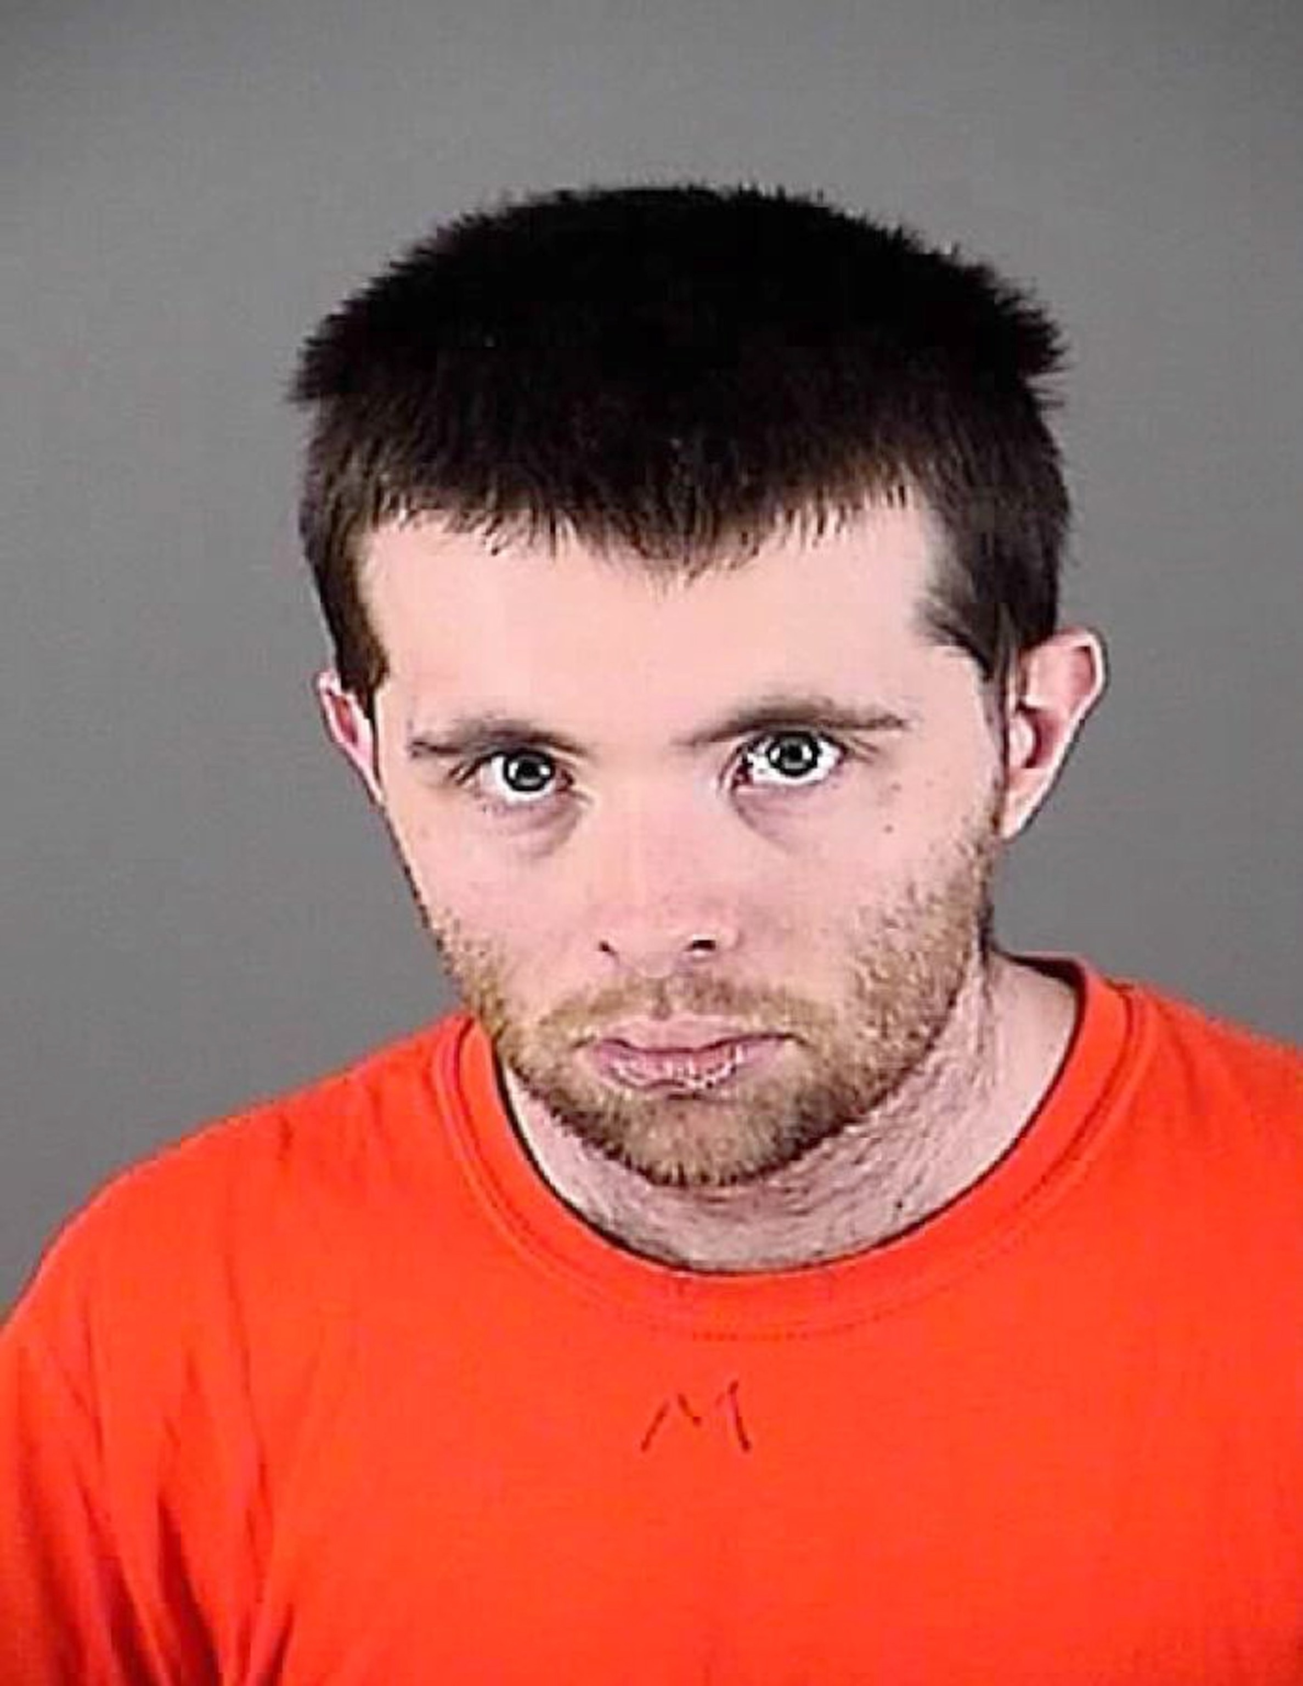
P2.01 - Portfolio - Soutenance - Offre n° 2: Stage chez SGS & Co Lilou DUFAU - TP1/TD1 - IUT Bayonne - BUT Informatique - Année 2023/2024
ENQUÊTE/PROCÈS
• Arrêtée le : 16/06/2015
• Accusée de meurtre au premier degré
• Charges réduites:
∟meurtre au deuxième degré
• Plaide coupable
• Arrêté le : 16/06/2015
• Accusé de meurtre au premier degré
Verdict et sentence:
Condamnée a 10 ans de prison (en novembre 2016)
∟ Libérée le : 29/12/2023
Verdict et sentence:
Condamné à la prison a vie (en 2018)
∟Pas de libération conditionnelle possible

Slide 7

P2.01 - Portfolio - Soutenance - Offre n° 2: Stage chez SGS & Co Lilou DUFAU - TP1/TD1 - IUT Bayonne - BUT Informatique - Année 2023/2024
POURQUOI CE SUJET?
En 2019:
•Série: The Act
•Dee-Dee: Patricia Arquette
•Gypsy: Joey King

Slide 8
P2.01 - Portfolio - Soutenance - Offre n° 2: Stage chez SGS & Co Lilou DUFAU - TP1/TD1 - IUT Bayonne - BUT Informatique - Année 2023/2024
Merci de m’avoir écouté !
N’hésitez pas à poser des questions si vous en avez.

